Slide 1

UBND Quận Long Biên
Trường mầm non Long Biên
LĨNH VỰC PHÁT TRIỂN NHẬN THỨC
Đề tài: Một số phong tục ngày Tết
Lứa tuổi 5 - 6 tuổi
Giáo viên: Lưu Huyền Trang

Slide 2
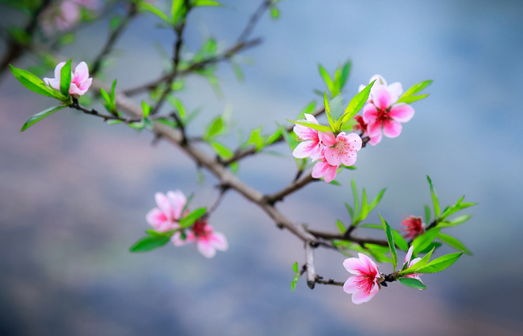
Chuẩn bị
Tranh ảnh cảnh chợ tết, cảnh bày bàn thờ gia tiên, cảnh gia đinh quây quần bên mâm cỗ tất niên, cảnh bắn phao hoa đêm giao thừa, đi du xuân, trò chơi ngày tết, cảnh con châu chúc tết ông bà…
Nhạc bài hát ngày tết quê em, bé đón tết sang…

Slide 3
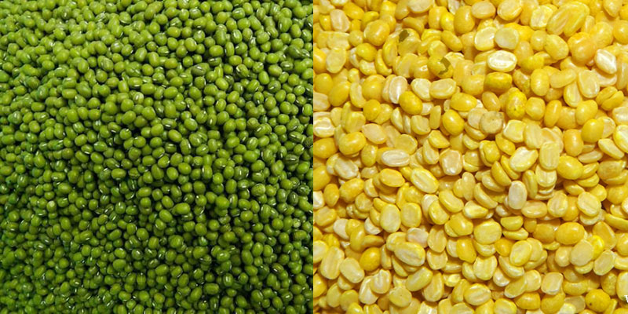
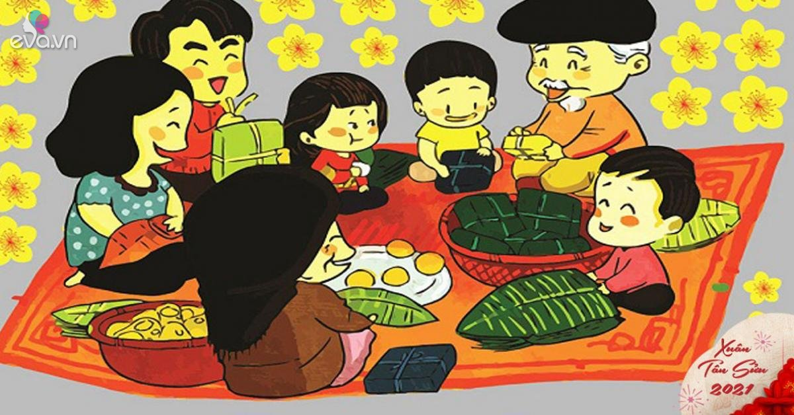
HOẠT ĐỘNG 1
TRÒ CHUYỆN VỀ NGÀY TẾT

Slide 4
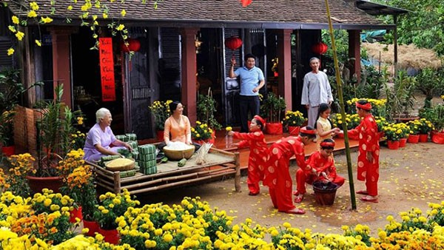
Trang trí nhà cửa đón tết

Slide 5
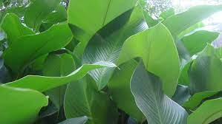
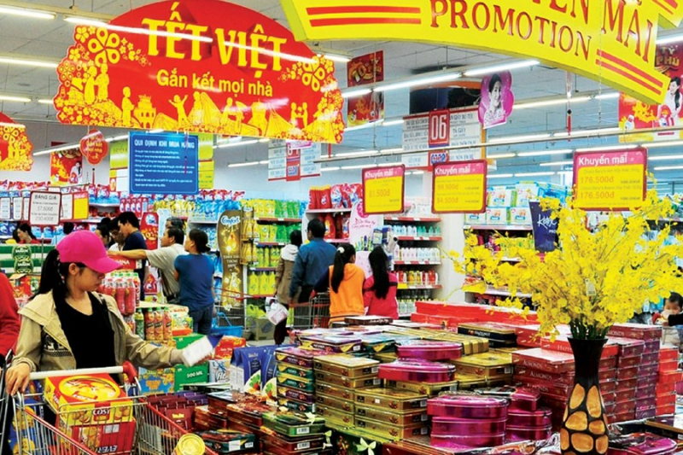
Mua sắm ngày tết

Slide 6
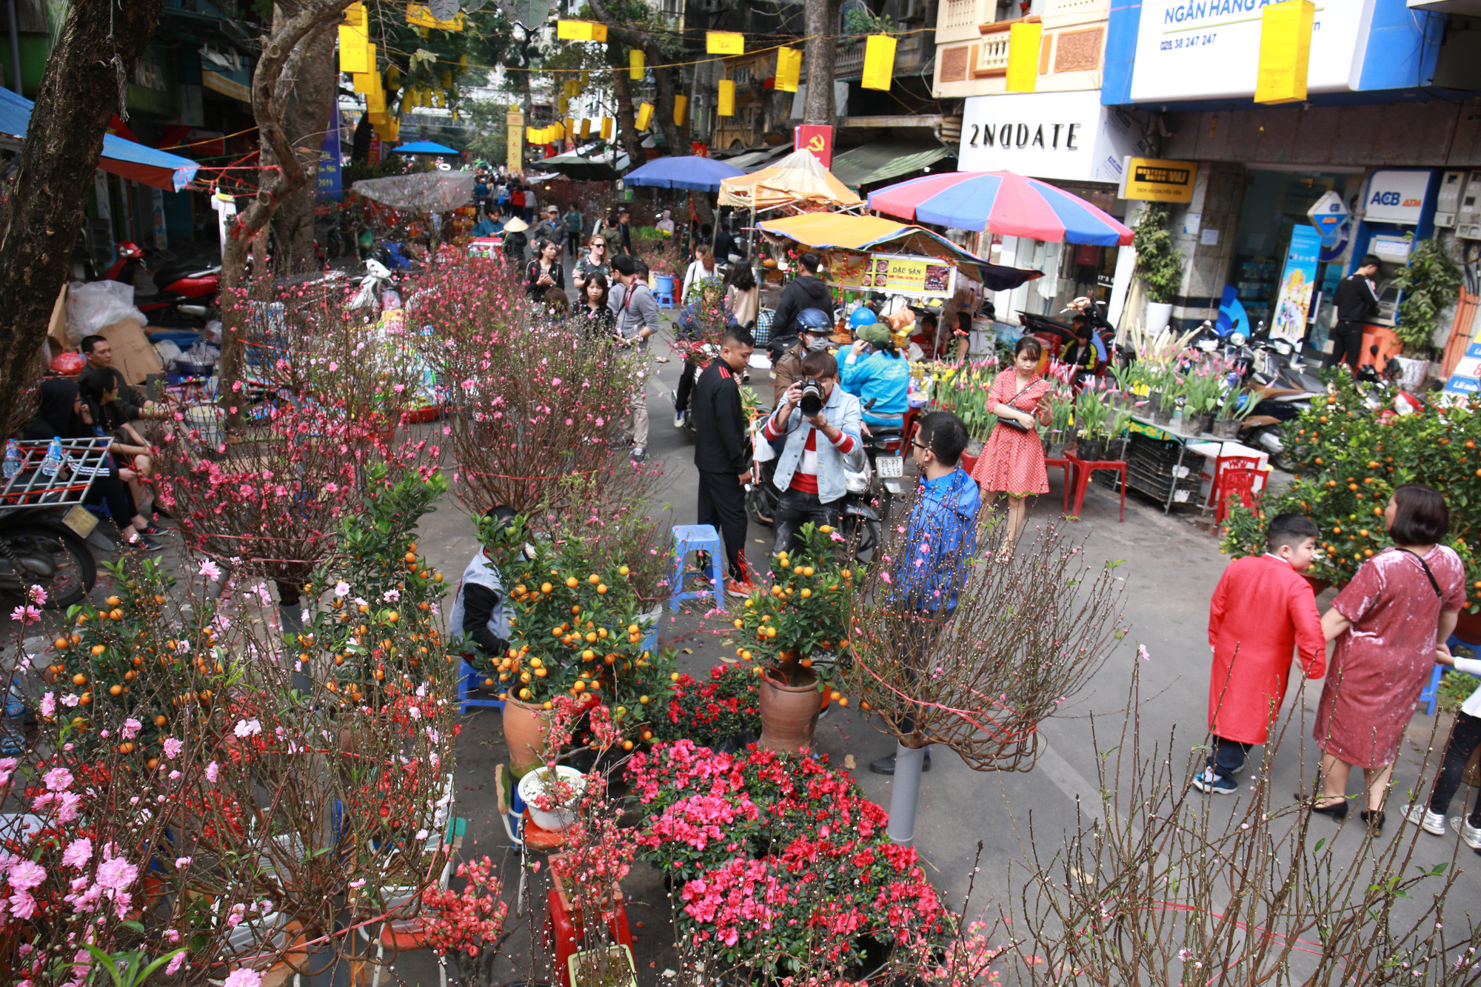
Chợ hoa ngày tết

Slide 7
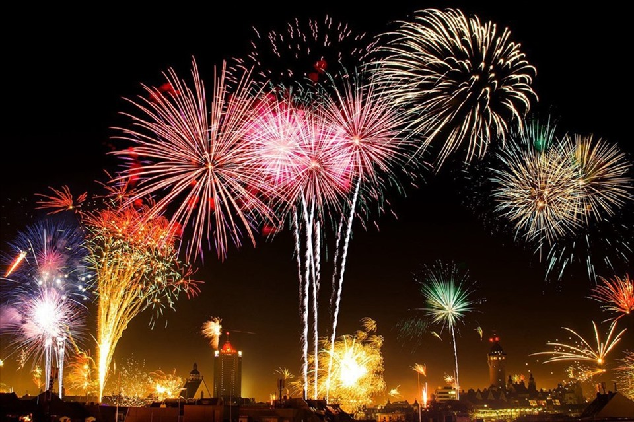

Slide 8
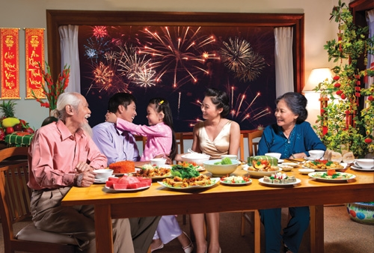
Bữa cơm ngày tết

Slide 9

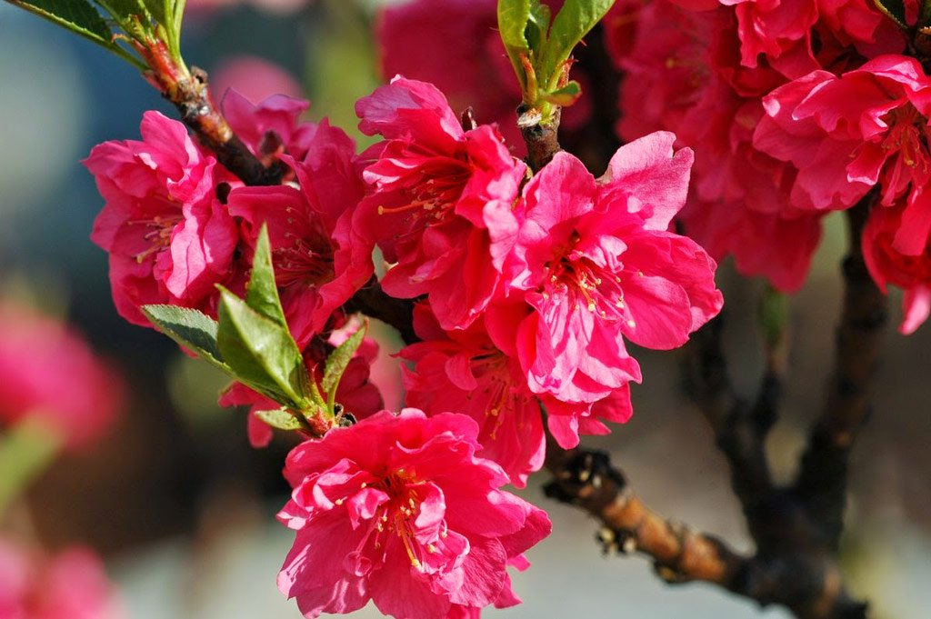
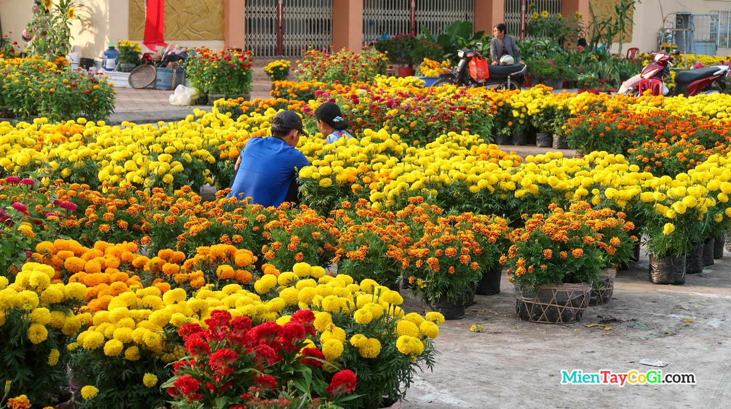
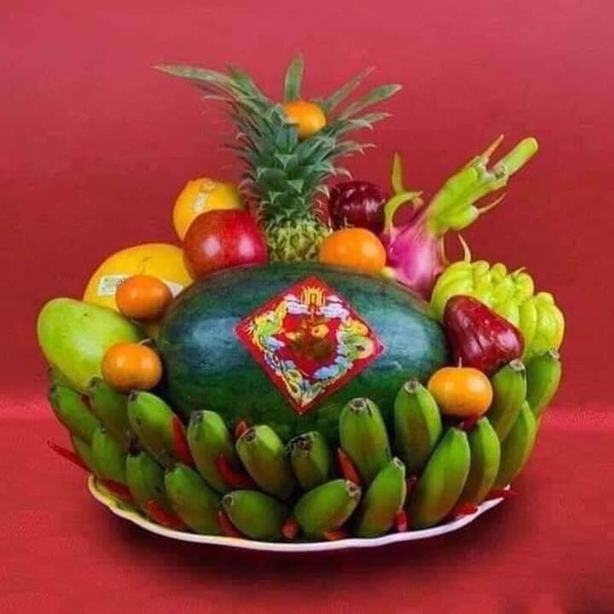
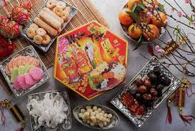

Slide 10
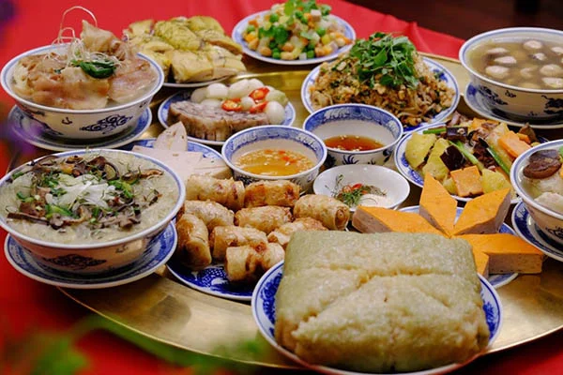
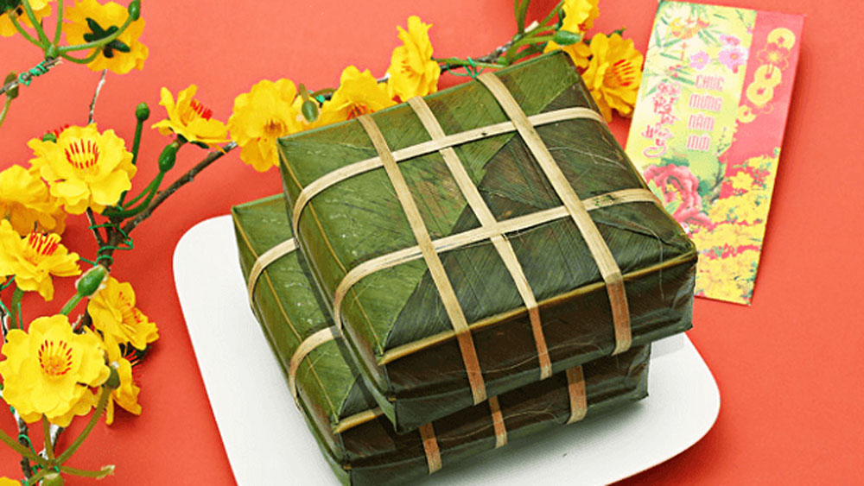
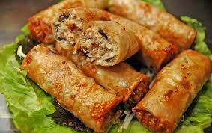
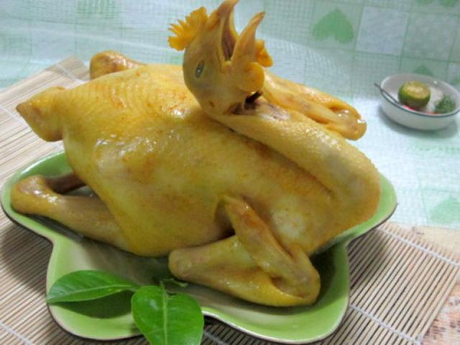

Slide 11
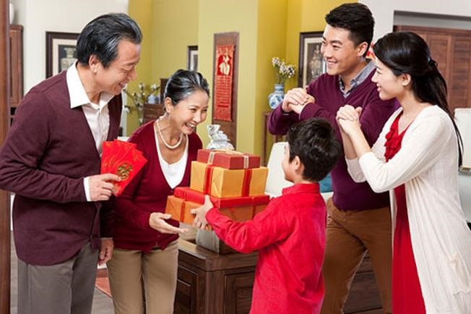
Chúc tết ông bà

Slide 12
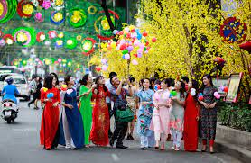
Du xuân

Slide 13

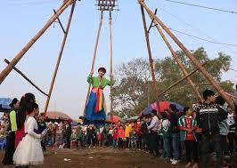
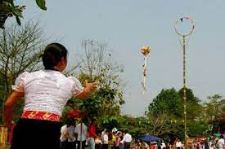
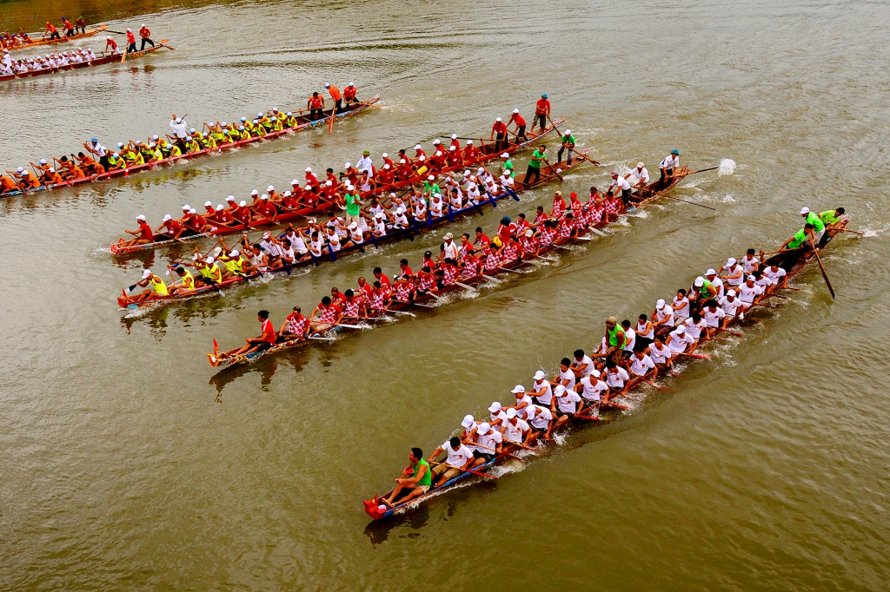
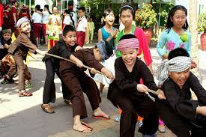
Các trò chơi dân gian ngày tết

Slide 14
Hoạt động 2
Trò chơi: Ô cửa bí mật
1
2
3
4

Slide 15
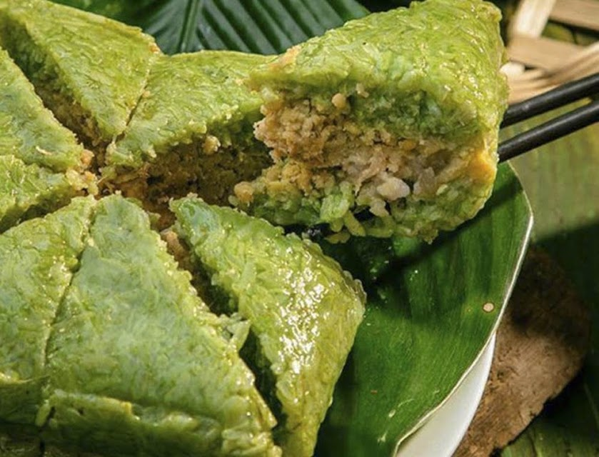
Hoa Đào
Câu 2
Một loài hoa đặc trưng của ngày tết ở miền Bắc
Câu 1
Một loại bánh đặc trưng của ngày tết
Bánh chưng
Đên giao thừa
Đêm cuối cùng của năm được gọi là đêm gì?
Câu 3
Vào ngày đầu năm mới mọi người thường đi đâu
Câu 4
Chúc tết

Slide 16

Chúc mừng năm mới 2024

